Slide 1
Chủ đề 6: MÔI TRƯỜNG QUANH EM
BÀI 11: EM VẼ MÔI TRƯỜNG XANH – SẠCH – ĐẸP

Slide 2
MUC TIÊU:
biết cách khai thác nội dung, đối tượng để xây dựng ý tưởng về chủ đề môi trường.
Thực hiện được sản phẩm mĩ thuật vè chủ đề môi trường
Phân biệt được đặc trưng về chất liệu hội họa và đồ họa
Biết yêu thiên nhiên, có ý thức bảo vệ môi trường xanh -sạch – đẹp.

Slide 3
I. QUAN SÁT VÀ NHẬN THỨC

Slide 4
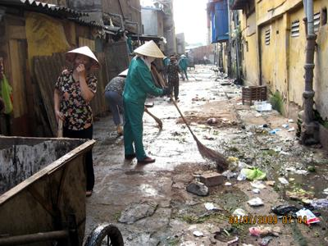
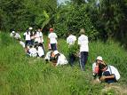
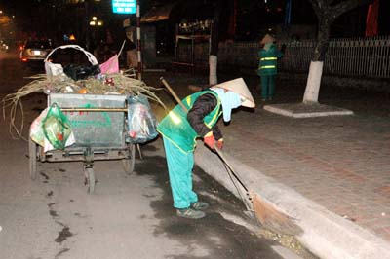

Slide 5
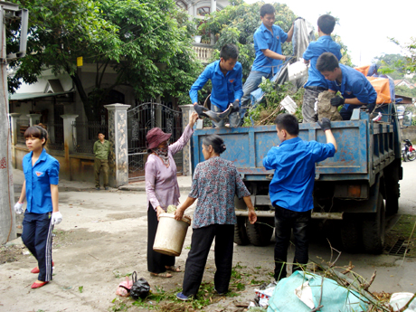
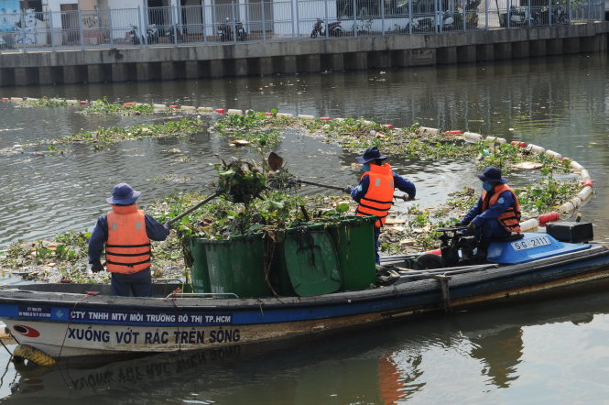
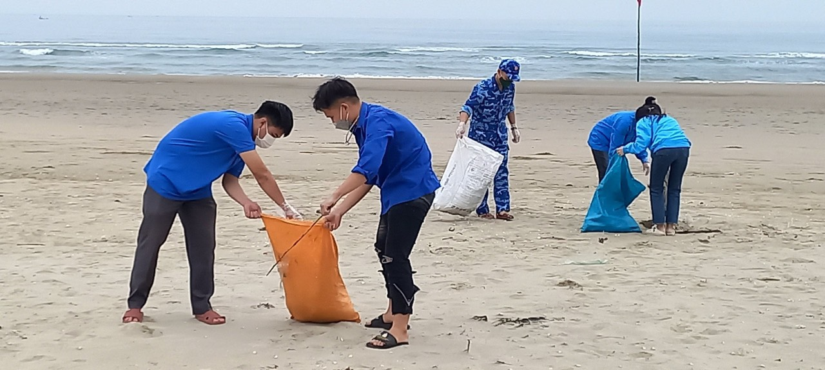
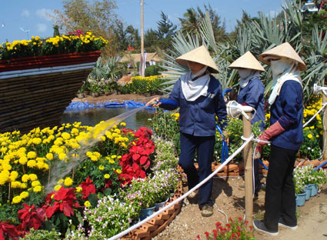
Những bức ảnh trên nói đến vấn đề nào?
Trả lời:
Vấn đề về môi trường và việc bảo vệ môi trường sống của chúng ta.

Slide 6
I. QUAN SÁT VÀ NHẬN THỨC
BÀI 2O: VẼ TRANH
ĐỀ TÀI GIỮ GÌN VỆ SINH MÔI TRƯỜNG
THẢO LUẬN ( 3 phút ):
NHÓM 1: Nêu những việc làm nào thể hiện việc giữ gìn vệ sinh môi trường xanh –sạch –đẹp?
NHÓM 2: Ở địa phương hay trường em đang học có những hoạt động gì nhằm mục đích giữ gìn vệ sinh môi trường xanh –sạch –đẹp?
NHÓM 3: Ý nghĩa của việc giữ gìn vệ sinh môi trường xanh - sạch - đẹp ?

Slide 7
TRẢ LỜI:
* Hoạt động: trồng và chăm sóc cây xanh; bảo vệ rừng; dọn vệ sinh nhà cửa, làng xóm, đường phố, trường học…
* Hoạt động ở điạ phương, trường học: trồng cây tạo bóng mát ven đường; dọn vệ sinh đường phố; quét dọn sân trường, bỏ rác đúng nơi quy định, vệ sinh đường làng ngõ xóm, vệ sinh sân nhà sạch sẽ…
* Ý nghiã: giúp cho môi trường sống thêm xanh, sạch đẹp, không khí trong lành…

Slide 8
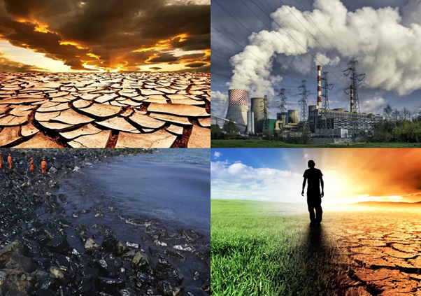
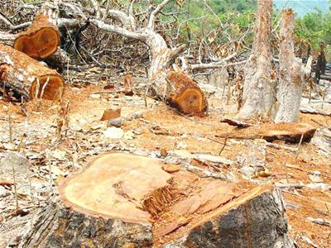
Quan sát các hình ảnh dưới đây: Hình ảnh sau nói lên điều gì?

Slide 9
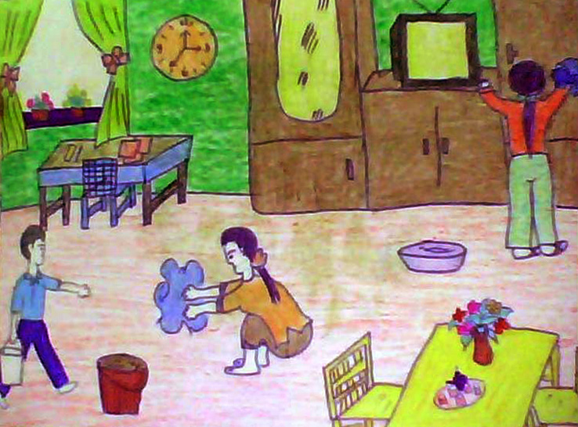
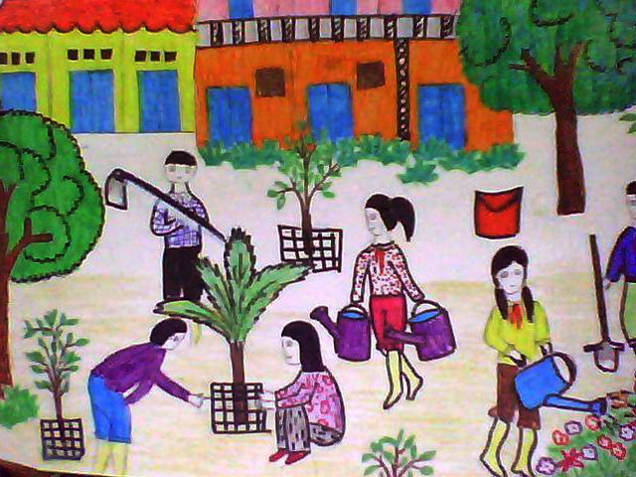
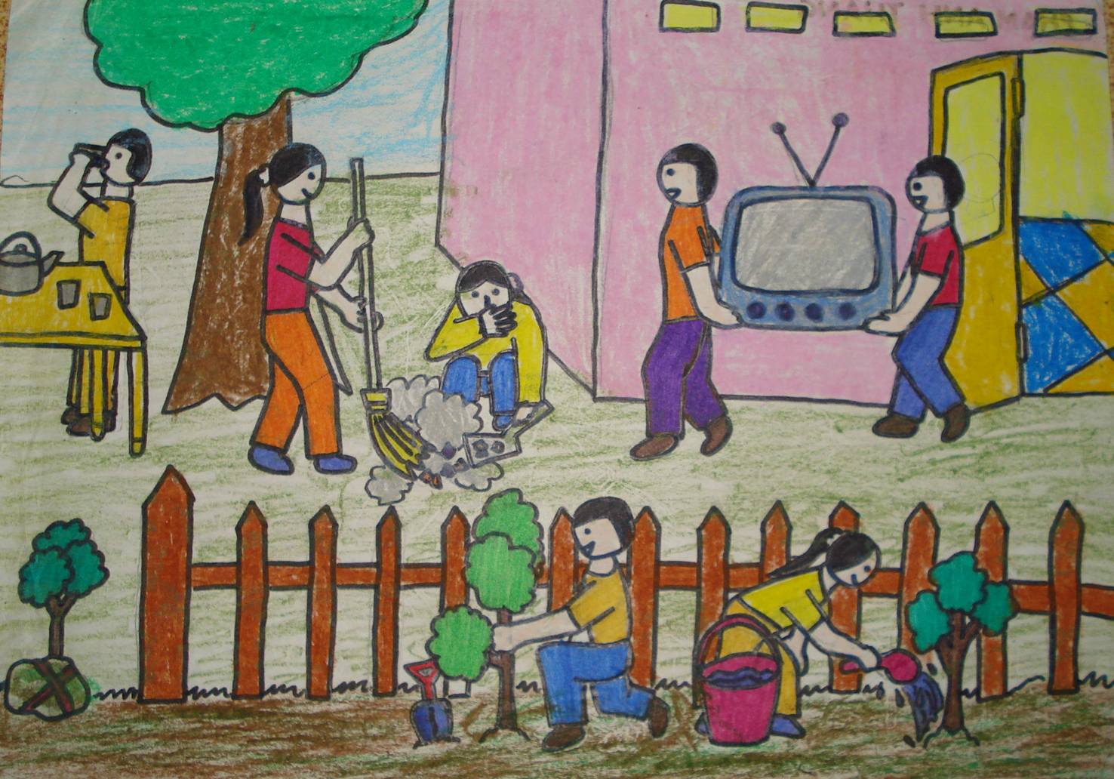
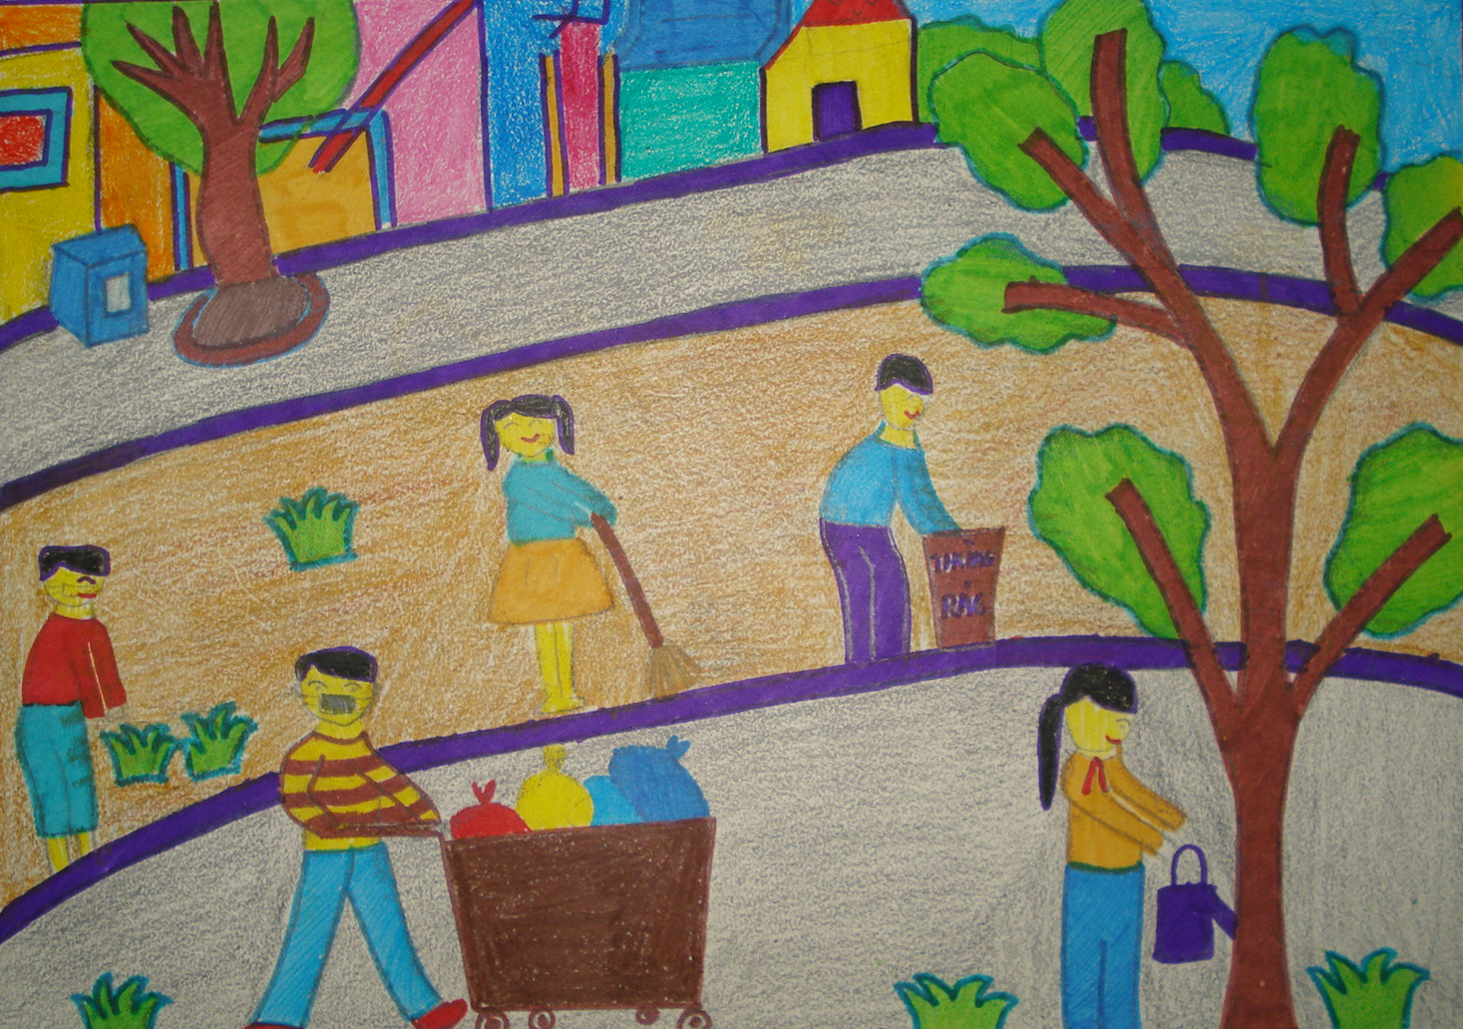
Quan sát các bức tranh sau:

Slide 10
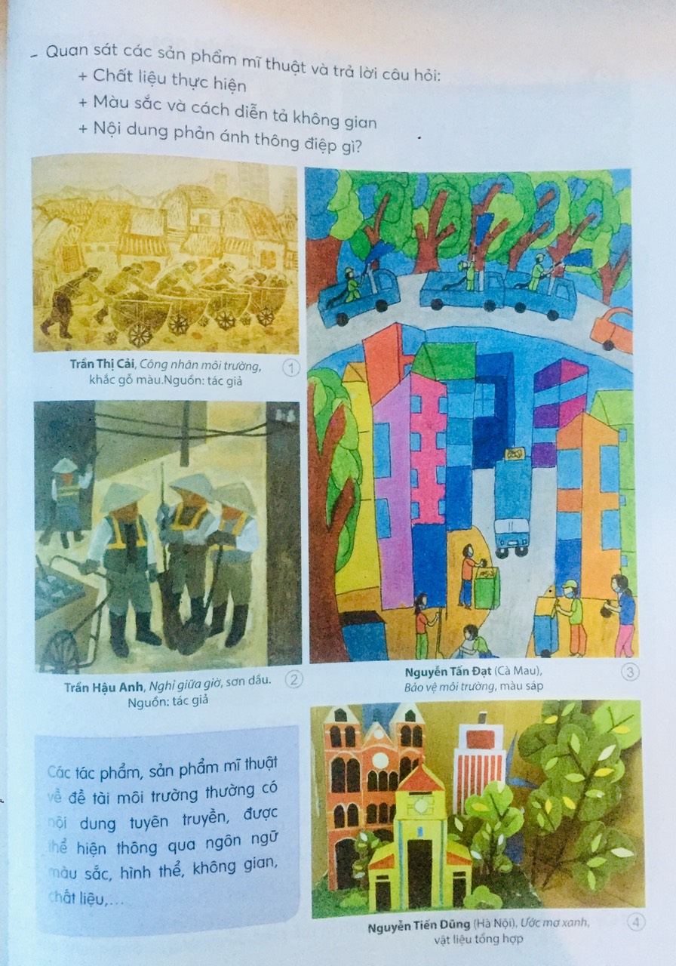
Câu hỏi: Quan sát tranh SGK :
? Chất liệu thực hiện ?
? Màu sắc và cách diễn tả không gian?
? Nội dung phản ánh thông điệp gì?

Slide 11
I. QUAN SÁT VÀ NHẬN THỨC
* Chất liệu: khắc gỗ màu, sơn dầu, màu sáp, vật liệu tổng hợp
* Màu sắc: đa dạng, tươi sang, trầm ấm…
* Nội dung phản ánh thông điệp góp phần bảo vệ môi trường xanh -sạch-đẹp.
KL:

Slide 12
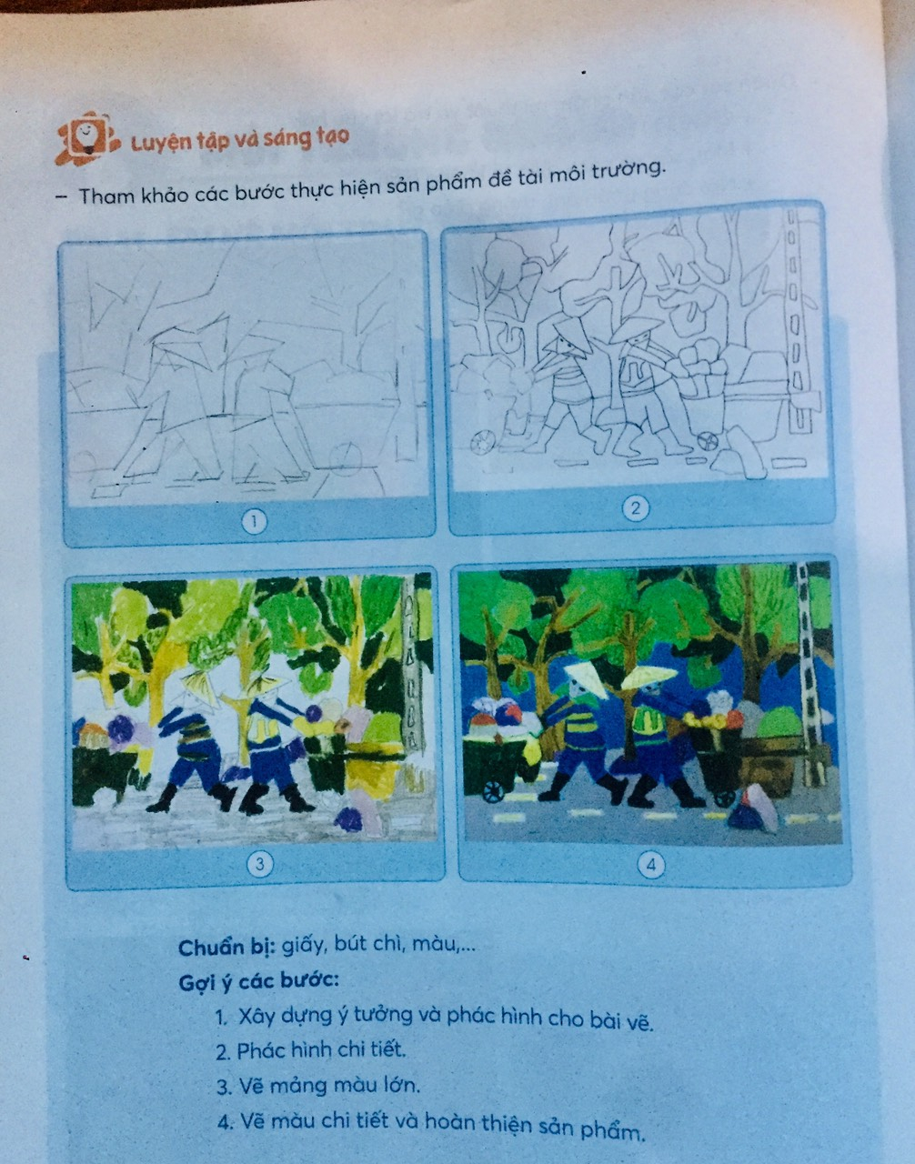
Ii. Luyện tập và sang tạo:
Gợi ý các bước :
Xây dựng ý tưởng và phác hình cho bài vẽ.
Phác hình chi tiết
Vẽ mảng màu lớn
Vẽ màu chi tiết và hoàn thiện sản phẩm.

Slide 13
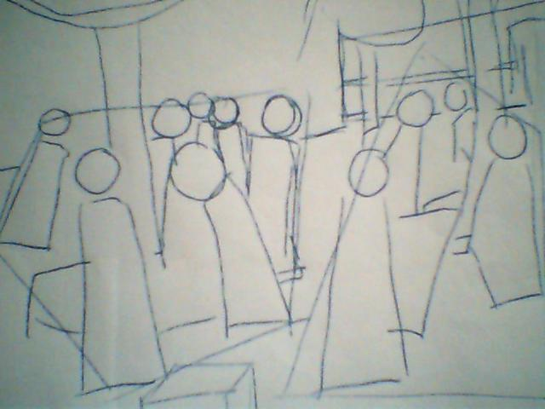
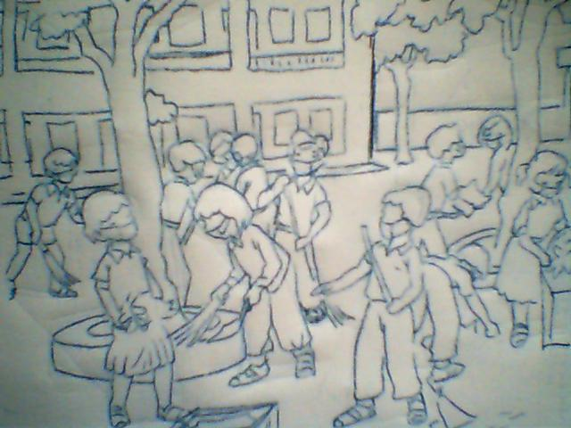
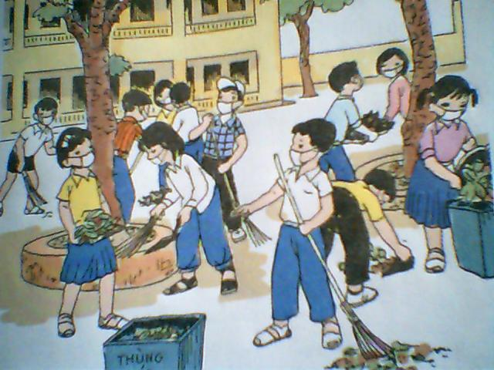
Ii. Luyện tập và sang tạo:
Bư­íc 1
B­ưíc 2
B­ưíc 3
B­ưíc 4

Slide 14
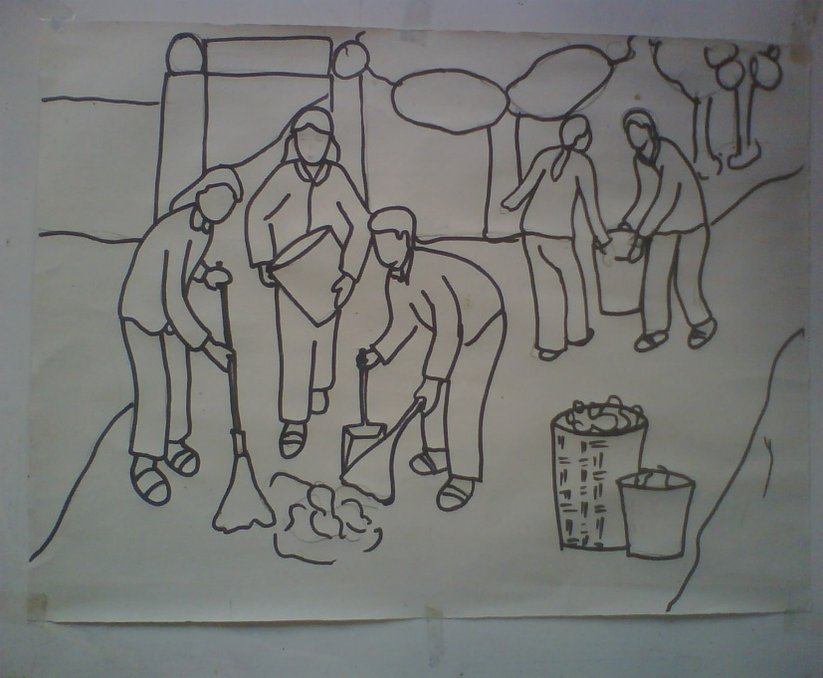

Slide 15
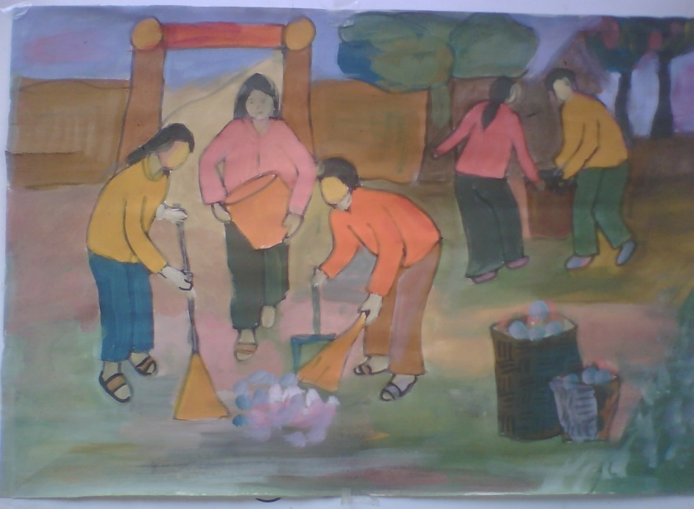
Vẽ màu

Slide 16
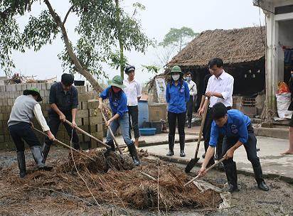
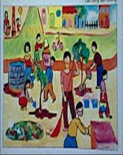
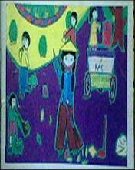
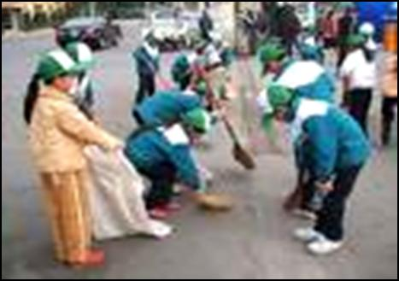
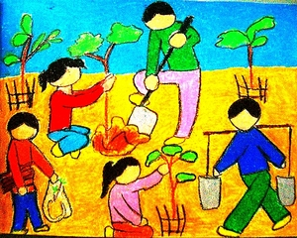
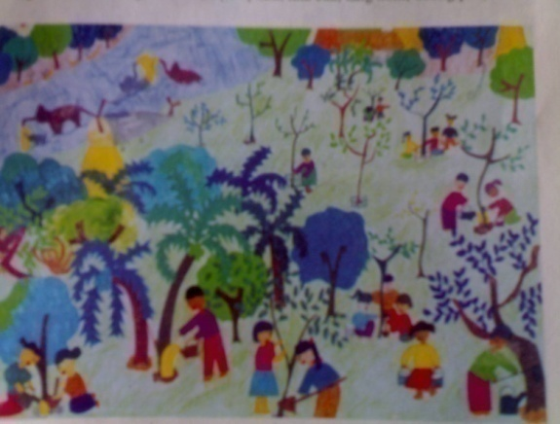
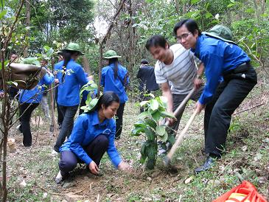

Slide 17
BÀI TẬP THỰC HÀNH:
HÃY sử dụng hình thức vẽ hoặc tranh in thể hiện đề tài :
môi trường quanh em.

Slide 18
Trưng bày sản phẩm:
III. PHÂN TÍCH VÀ ĐÁNH GIÁ

Slide 19
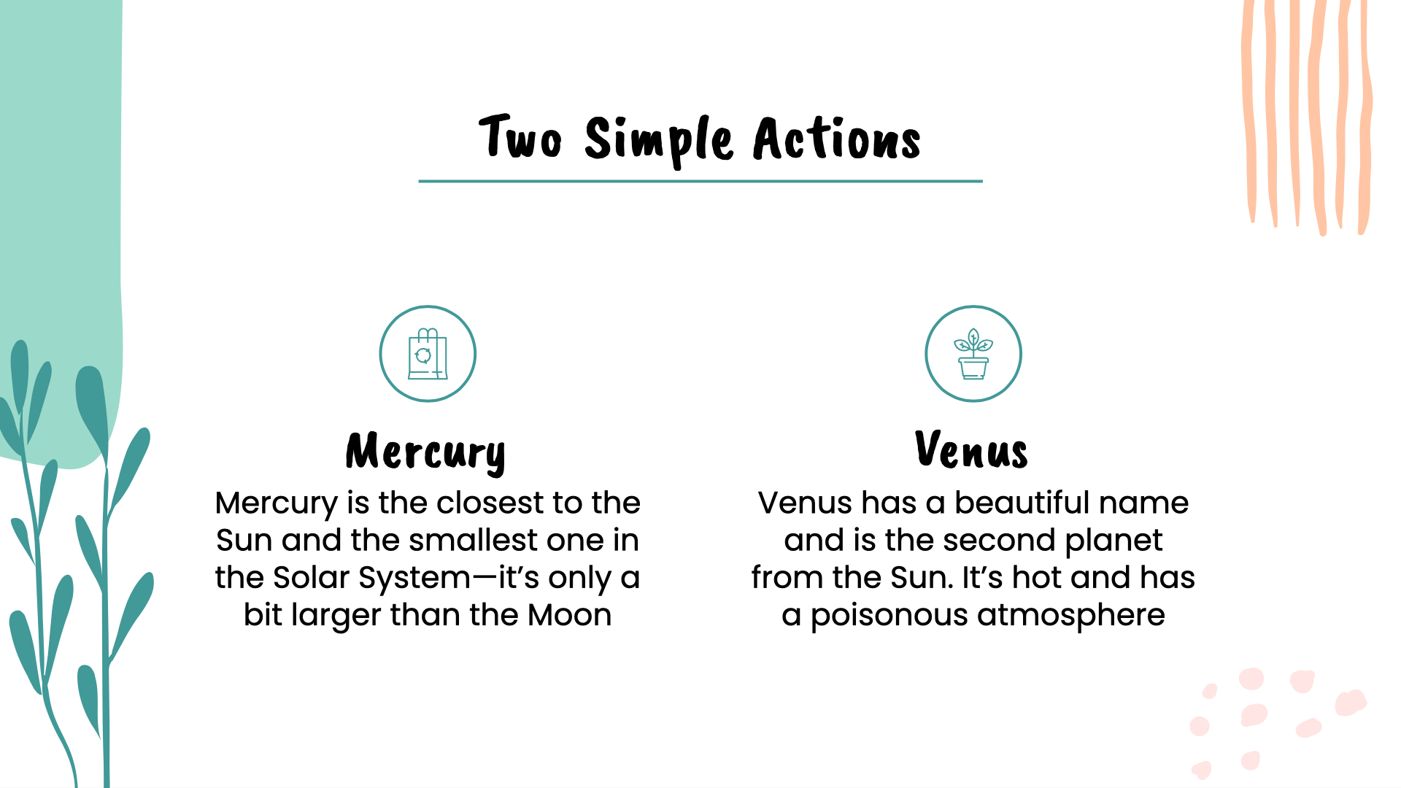
Trưng bày sản phẩm
Nhóm 1
Nhóm 2
Nhóm 3
Nhóm 4
Sản phẩm

Slide 20
* Thảo luận và phân tích sản phẩm:
Cảm nhận của em về sản phẩm mĩ thuật?
- Thông điệp về môi trường mà sản phẩm muốn gửi gắm?
Bố cục, màu sắc, chất liệu thể hiện?

Slide 21
IV. VẬN DỤNG
* Tìm hiểu về chất liệu hội họa và đồ họa:
Hội họa: là một ngành nghệ thuật trong đó con người sử dụng màu vẽ để tô lên một bề mặt như là giấy, hoặc vải,... để thể hiện các ý tưởng nghệ thuật. Thông thường, công việc này do họa sĩ thực hiện. (Họa sĩ là từ dùng để chỉ những người coi hội họa là nghề nghiệp của mình). Kết quả của công việc đó là các tác phẩm hội họa hay còn gọi là các tranh vẽ.

Slide 22
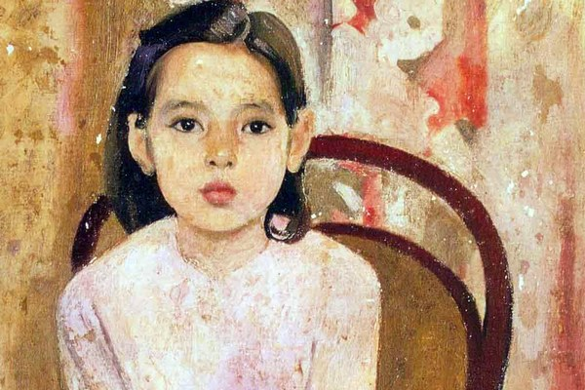
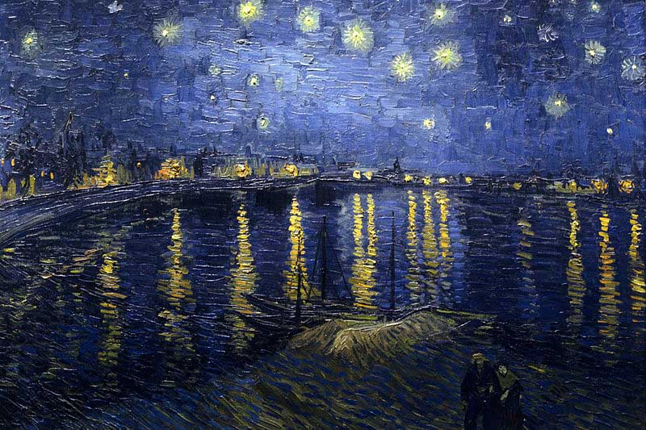
* Tìm hiểu nghệ thuật hội họa:

Slide 23
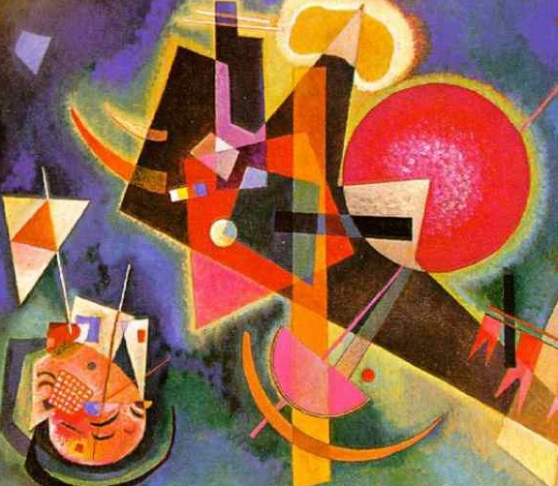
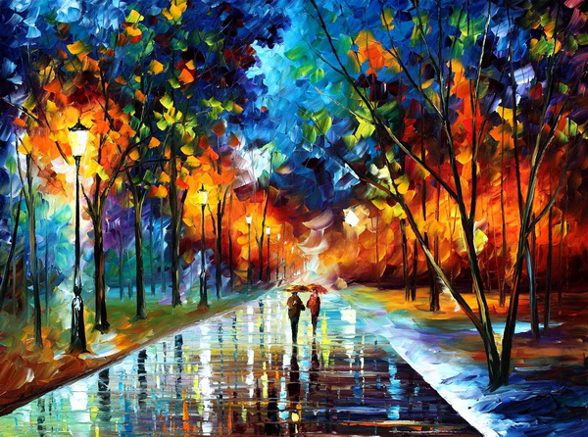
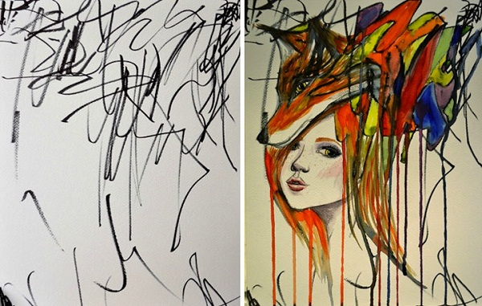
* Tìm hiểu nghệ thuật hội họa:

Slide 24
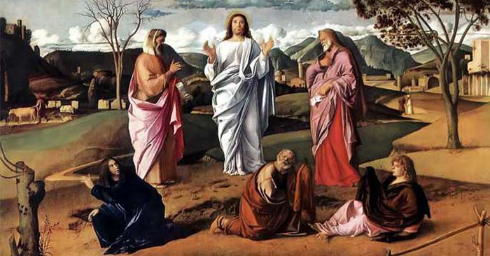
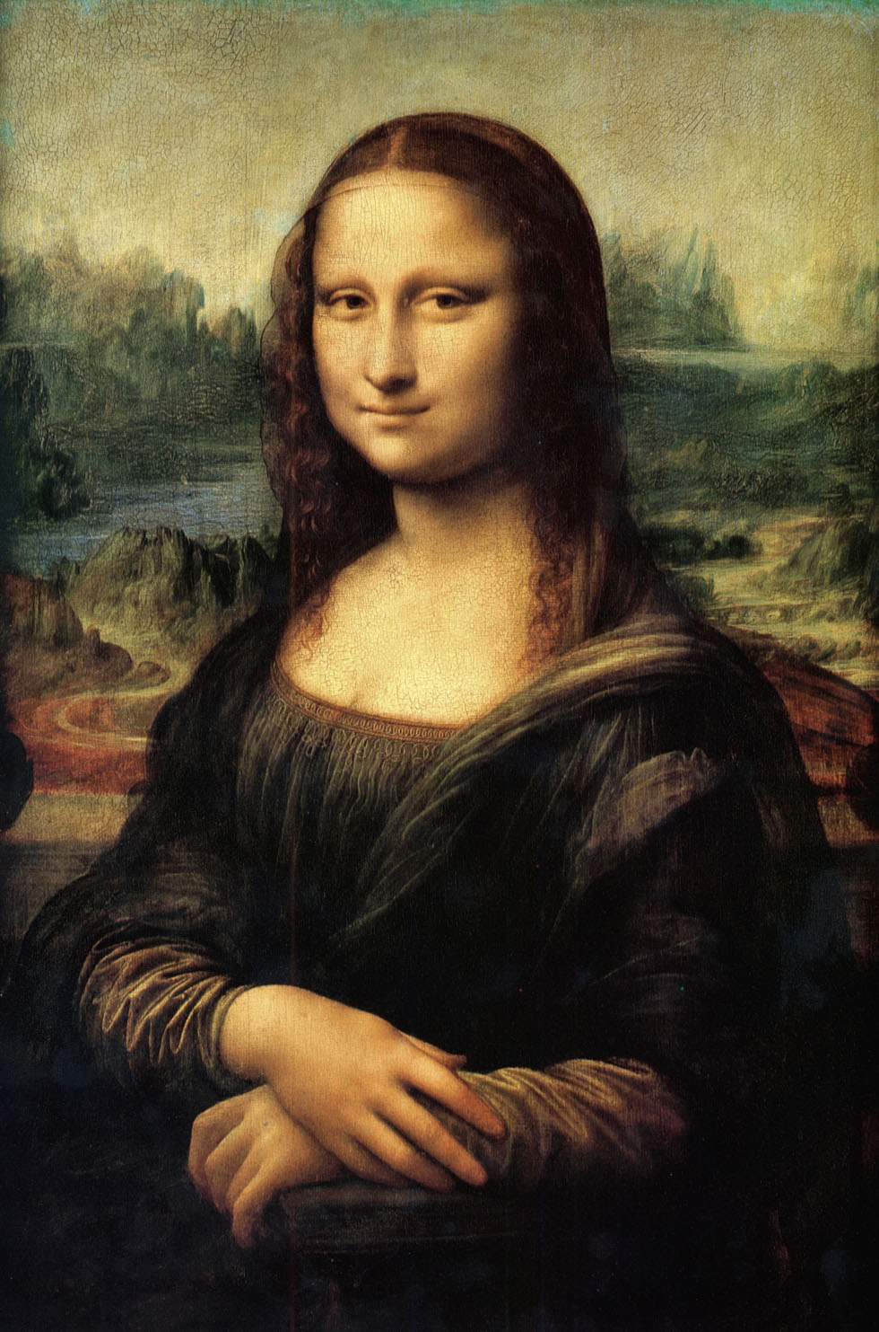
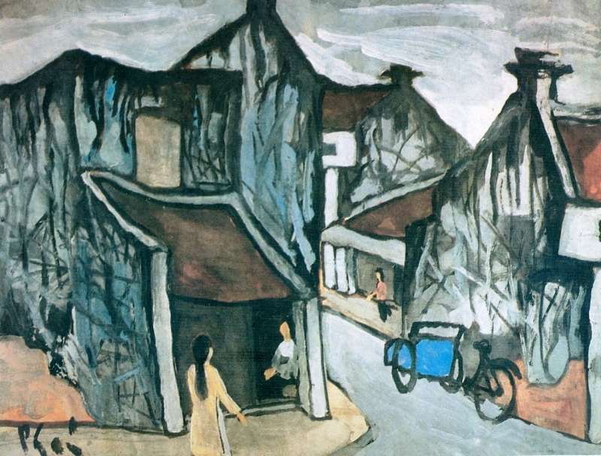
* Tìm hiểu nghệ thuật hội họa:

Slide 25
IV. VẬN DỤNG
* Tìm hiểu về chất liệu hội họa và đồ họa:
Đồ họa được định nghĩa là các hình ảnh hoặc các thiết kế trực quan trên một số bề mặt ví dụ như giấy, tường, đá, các tấm poster hoặc các mặt báo. Trong thời buổi hiện đại ngày nay chúng ta có thể bắt gặp các “đồ họa” ngay trên các thiết kế sản xuất, trong các thiết kế chữ cũng như trong các phần mềm giải trí và làm việc. Hình ảnh hiện nay được sáng tạo chủ yếu trên máy vi tính nên được gọi là đồ họa máy tính.
Một số ví dụ về đồ họa dễ thây như: hình ảnh, tranh vẽ, các bộ phim, tác phẩm điêu khắc, các hình 3D….

Slide 26
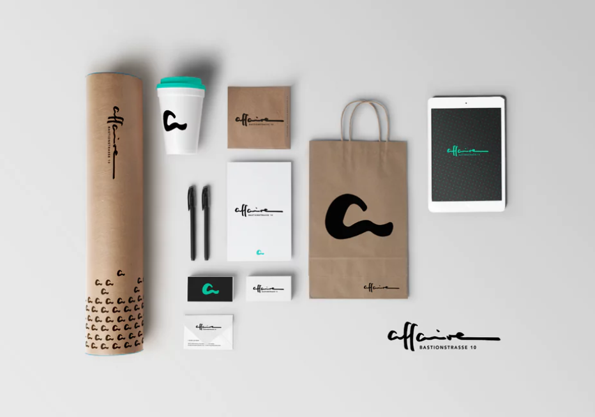
* Tìm hiểu nghệ thuật đồ họa:

Slide 27
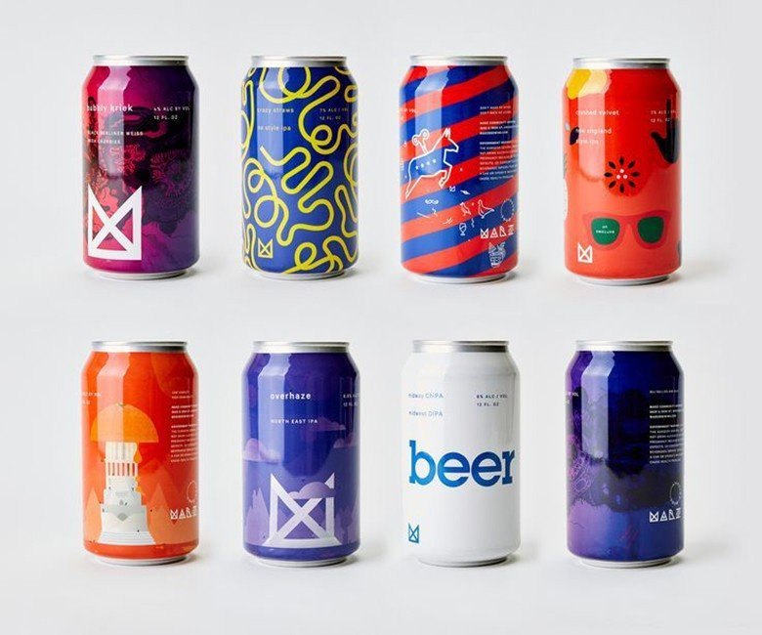
* Tìm hiểu nghệ thuật đồ họa:

Slide 28
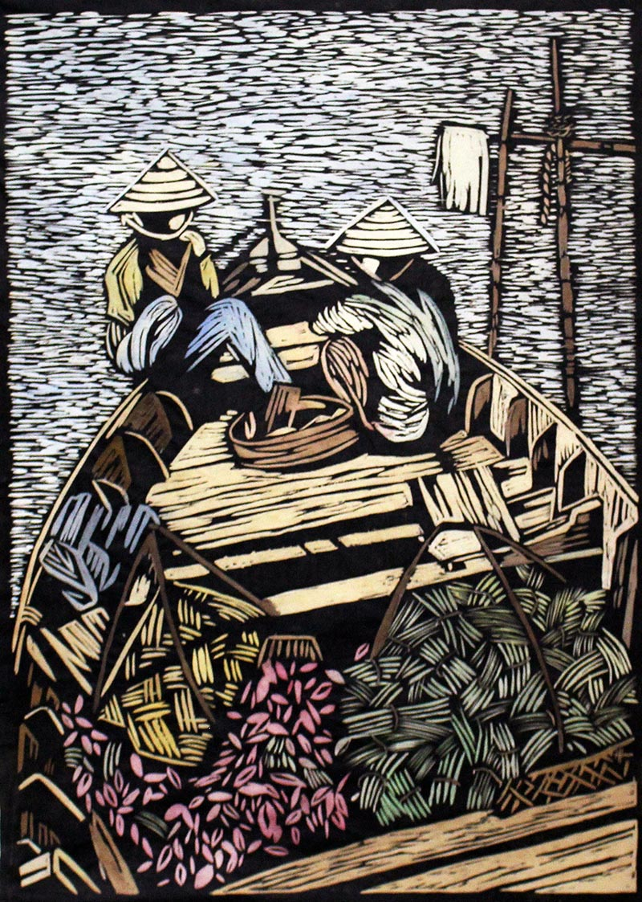
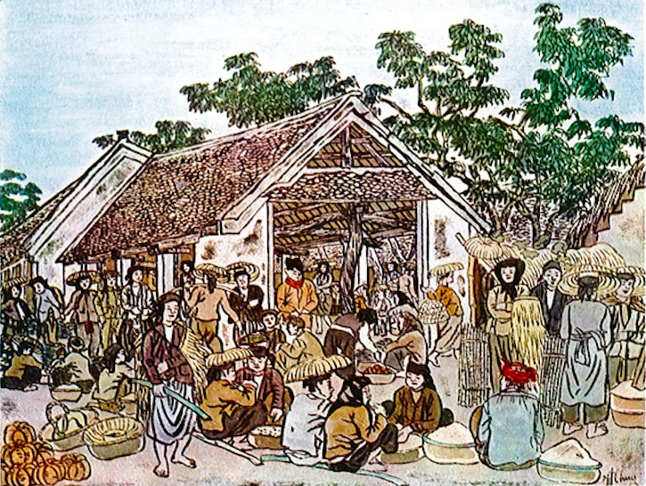
* Tìm hiểu nghệ thuật đồ họa:

Slide 29
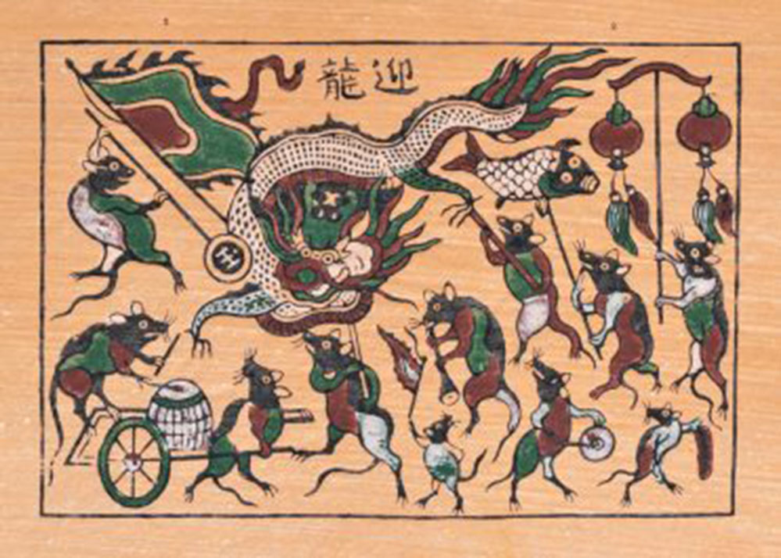
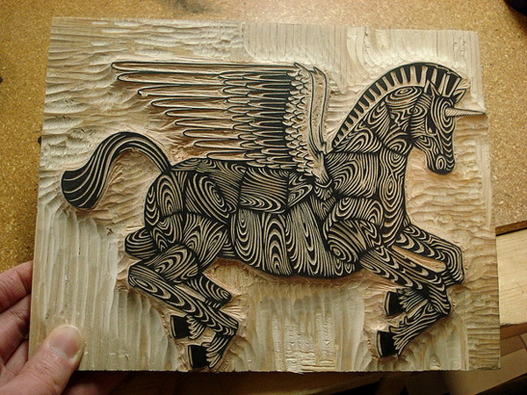
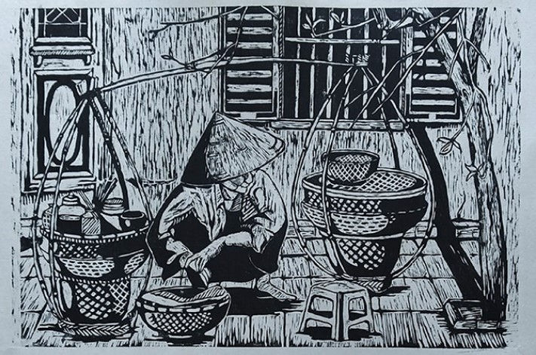
* Tìm hiểu nghệ thuật đồ họa:

Slide 30
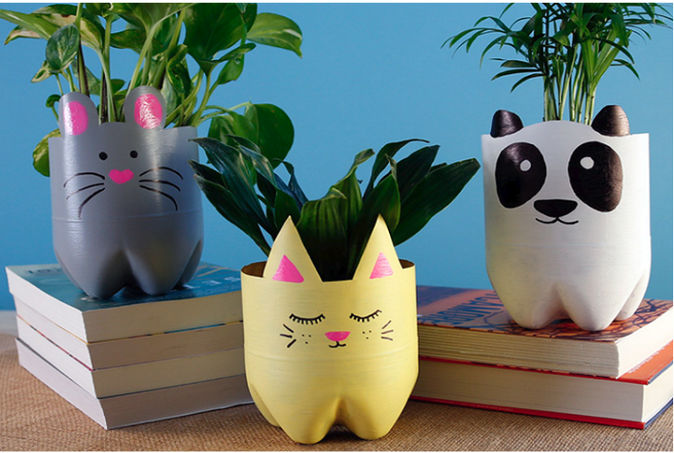
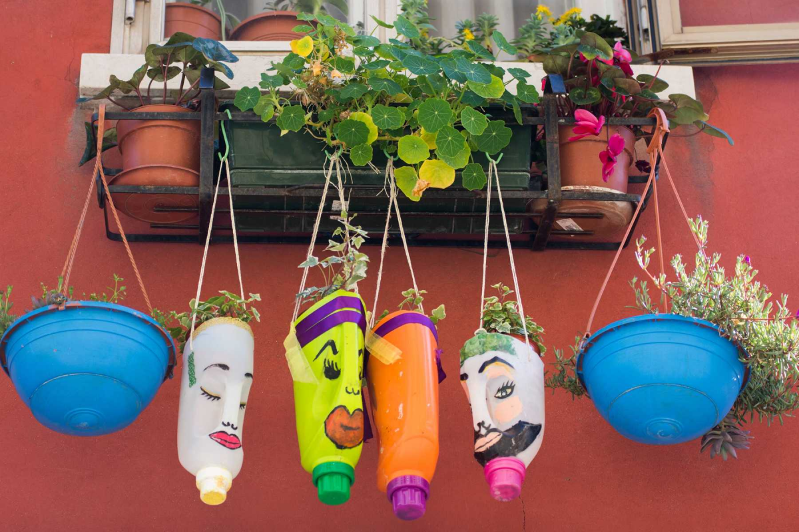
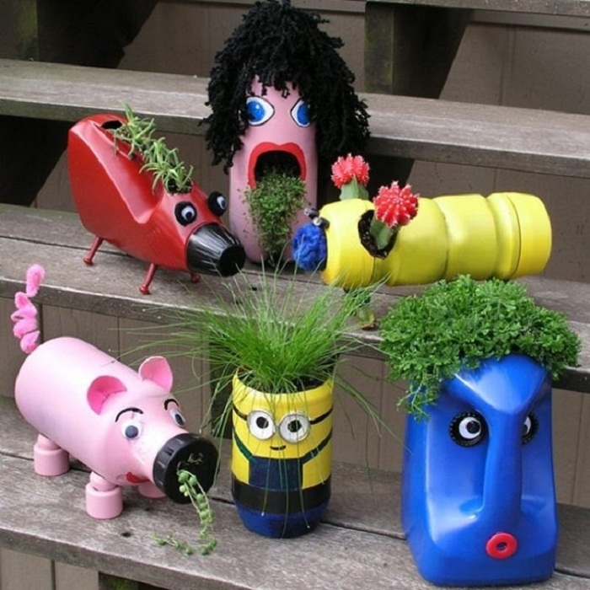
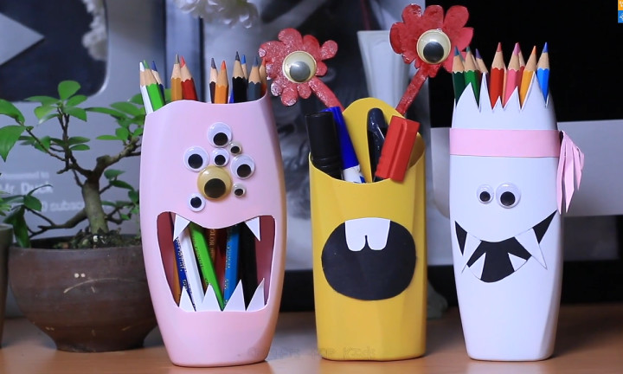
* Tìm hiểu nghệ thuật đồ họa:

Slide 31
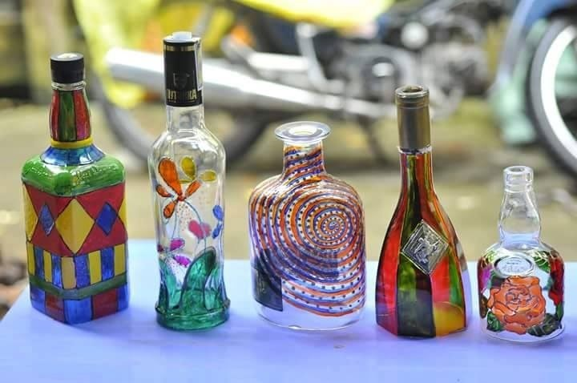
* Tìm hiểu về chất liệu hội họa và đồ họa:
=> Thông qua các hoạt động nghệ thuật, người nghệ sĩ sang tạo tác phẩm mĩ thuật để tuyên truyền và chuyển tải thông điệp góp phần bảo vệ môi trường.

Slide 32
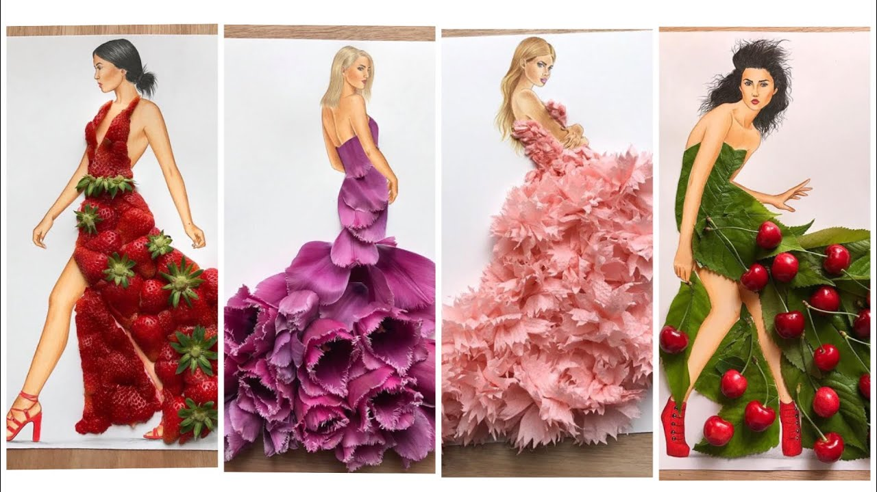
Chuẩn bị cho bài 12: Ngày hội thời trang
+ Sưu tầm tranh ảnh về thời trang.
+ Chuẩn bị vải, giấy, hoa lá cây khô...

Slide 33
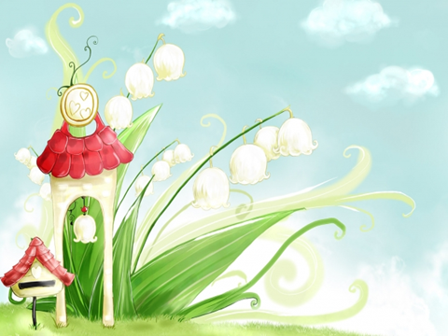
Thanh you !

